Slide 1
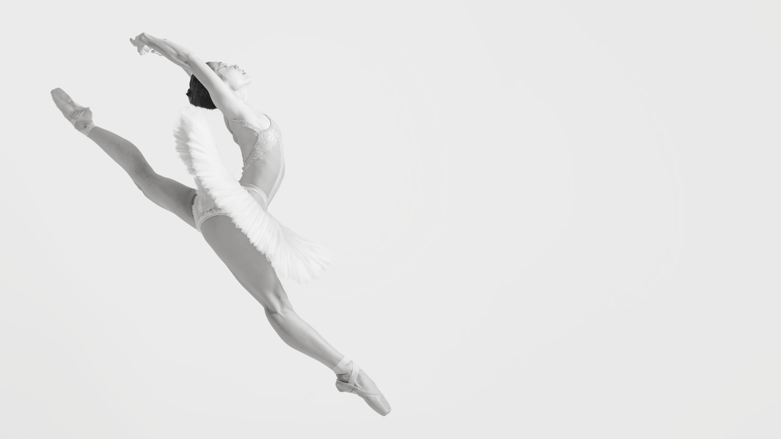
Actividades coreográficas en la escuela Lorena Fernanda Olivo Maldonado Estrategias de expresión corporal y danza en preescolar 6 semestre Maestro: Manuel Federico Rodríguez Aguilar Mayo 2022, Saltillo, Coahuila
Escuela Normal de Educación Preescolar

Slide 2
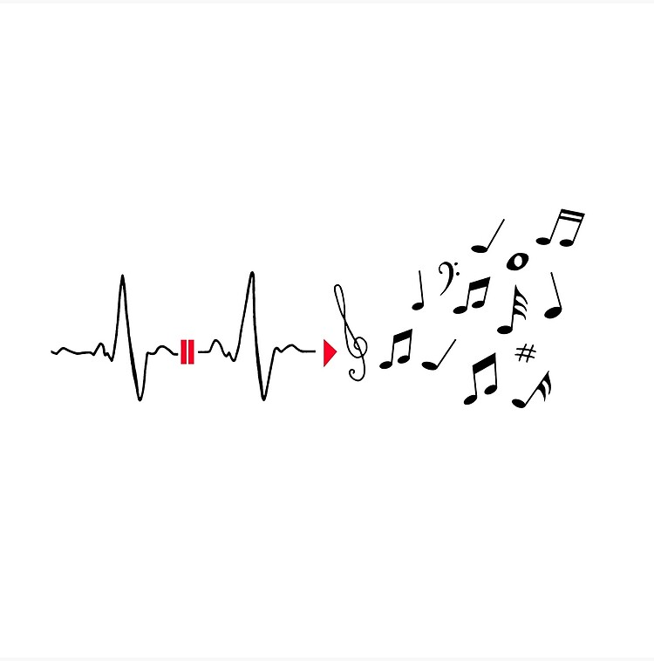
Pulso musical
En teoría musical, el pulso es una serie de latidos uniformemente espaciados, ya sea audible o implícito, que establece el tempo y es el andamiaje del ritmo. Por el contrario, el ritmo siempre es audible y puede apartarse del pulso.

Slide 3
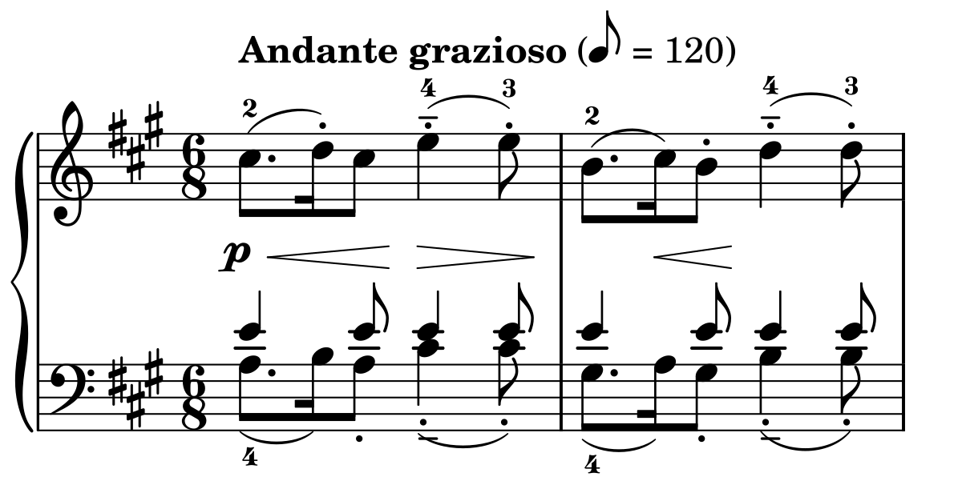
Tempo
Movimiento o aire en terminología musical hacen referencia a la velocidad con la que debe ejecutarse una pieza musical, se trata de una palabra italiana que significa «tiempo», en las partituras de una obra el tempo se suele representar al inicio de la pieza encima del pentagrama

Slide 4
Acento
Constituye uno de los elementos de la expresión musical, así como ocurre en el lenguaje que ciertas frases, palabras o sílabas deben decirse o escribirse de una determinada manera para expresar diferentes sentidos, en la música determinadas notas en la frase musical deben enfatizarse para lograr ciertos efectos, según se disponga en la pieza musical​

Slide 5
Compas
Es la entidad métrica musical compuesta por varias unidades de tiempo que se organizan en grupos, en los que se da una contraposición entre partes acentuadas y átonas, los compases se pueden clasificar atendiendo a diferentes criterios

Slide 6
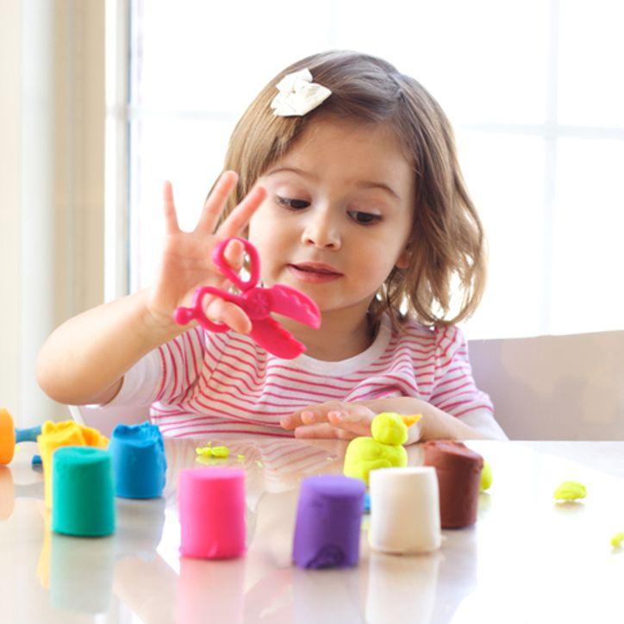
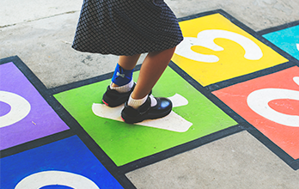
Motricidad fina y gruesa
Es la relación entre los músculos pequeños, generalmente de las manos y dedos, con los ojos, un buen desarrollo de la misma se logra con la estimulación de los músculos de las manos y dedos para que estos sean cada vez más precisos, logrando así una mayor destreza manual y coordinación visomotora, lo que se refleja positivamente en sus actividades cotidianas
Es la habilidad para realizar movimientos generales grandes, dicho control requiere la coordinación y el funcionamiento apropiados de músculos, huesos y nervios

Slide 7
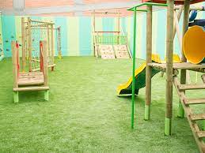
Centros de Proyección Representa lo que se “ve” desde un punto O (centro de proyección) proyectando los elementos sobre un plano de cuadro “PC” exterior a él, se define la distancia entre O y el PC mediante una circunferencia CD de radio OP y centro P, donde P es la intersección de la perpendicular desde O hasta el PC.

Slide 8
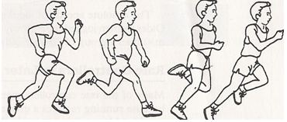
Formas Básicas de Locomoción
Son movimientos locomotores realizados por el
cuerpo que se desplaza de un punto a otro en el espacio, conjugando las diferentes elementos
espaciales como dirección, planos y ejes

